Slide 1
قدرات

Slide 2
المفردات
الآن
فيما سبق
* أجد كلا من العلاقة العكسية و الدالة العكسية
العلاقة العكسية
درست كتابة معادلات بالنسبة لمتغير واحد و حلها
* أحدد ما إذا كانت علاقة (أو دالة ) تمثل علاقة عكسية (أو دالة عكسية) لأخرى أم لا
الدالة العكسية

Slide 5
تحقق من فهمك

Slide 6
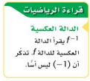

Slide 8
تحقق من فهمك

Slide 9
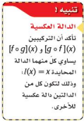

Slide 10
تحقق من فهمك

Slide 11
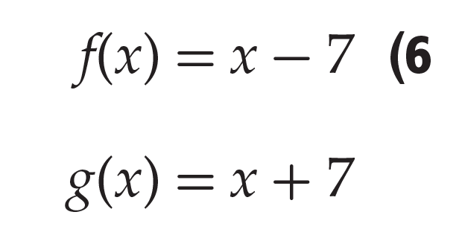
ورقة عمل
تأكد

Slide 12
تدريب على اختبار
ورقة عمل

Slide 13
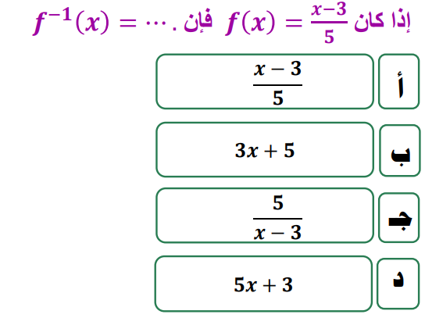
ورقة عمل
تحصيلي
4
$$\frac{x−4}{3}$$
4
$$4x−3$$
$$\frac{4}{x−3}$$
$$4x+3$$

Slide 14
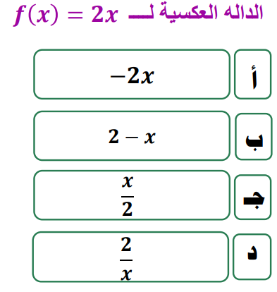
ورقة عمل
تحصيلي

